Slide 1
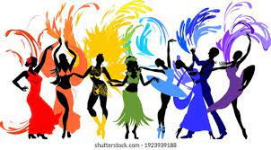
Samba
( angļu samba, franču samba, vācu samba, krievu самба) Brazīlijas izcelsmes deja , kas tika popularizēta Rietumeiropā un ASV 20. gadsimta sākumā.

Slide 2
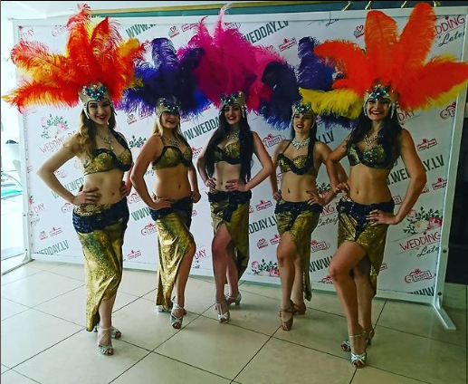
Samba
Samba ir ātra deja, kas apvienota ar dzīvīgiem ritmiem un ir kļuvusi par kultūras identitāti daudziem brazīliešiem. Samba sākās kā solo deja, taču ir attīstījusies un atradusi ceļu gan naktsklubos, gan balles zālēs.To raksturo vienkārši soļi uz priekšu un atpakaļ ar slīpām, šūpojošām ķermeņa kustībām, tas tiek dejots mūzikas pavadībā 2/4 un 4/4 takstmērā ar sinkopētu ritmu.Tāpat samba tiek uzskatīta par vienu no populārākajām Brazīlijas kultūras izpausmēm. Šī deja kļuvusi par Brazīlijas nacionālo identitāti un Brazīlijas karnevāla simbolu.

Slide 3
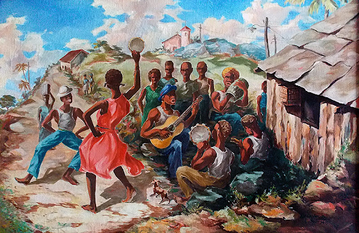
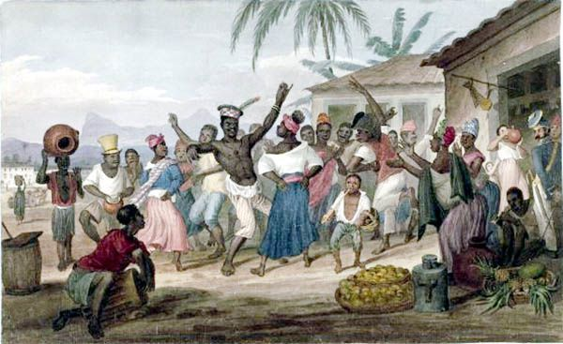
Samba
Termins "samba" ( samba portugāļu valodā ir vīrišķīgs) saskaņā ar visizplatītāko versiju, cēlies no Āfrikas pāru dejas nosaukuma ar vienkāršu horeogrāfiju. Pamatā tā bija liela apļa deja, kuras centrā atradās sieviete un vīrietis. Periodiski centra dejotāji mainījās ar tiem, kas stāvēja aplī. Eiropieši jebkuru tumšādainu cilvēku sauca par zambu, un, tā kā gandrīz visi vergi, kas dejoja bija tumšādaini tad deju sāka saukt par sambu.

Slide 4
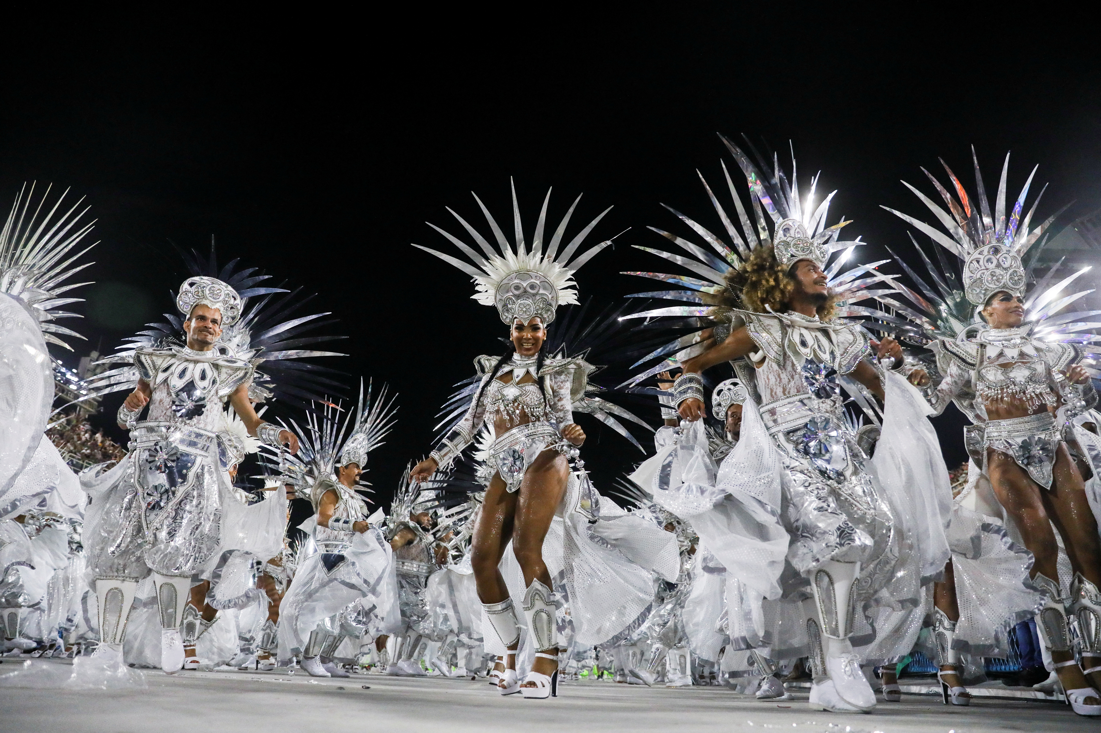
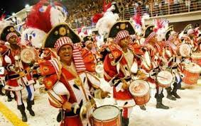
Samba
Brazīļu sambas pamatā ir Angolas tradicionālā mūzika – semba ( Semba). Eiropā samba nozīmē dažādus mūzikas paveidus, savukārt Brazīlijā ar to saprot tieši tradicionālā un tik neiztrūkstošā karnevāla mūziku un deju. Sākotnēji, tā tika uzskatīta par piedauzīgu deju, bet tai attīstoties, samba pamazām tikusi atzīta arī sabiedrības augstākajos slāņos, un 1885. gadā samba tika atzīta par nevainojamu un graciozu brazīliešu deju.
1920. gadā sambas popularitāte pieauga un tā ieguva starptautisku atzīšanu, kā mūzikas žanrs un kā dejas forma. Pazīstamas divas sambas pamatversijas.

Slide 5
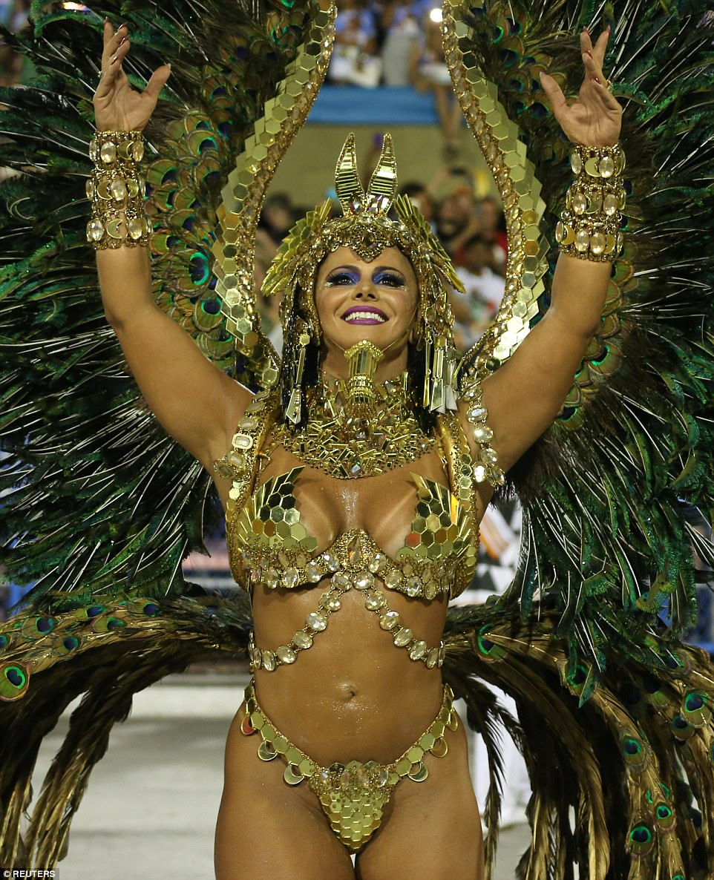
Samba
Lauku jeb lēno versiju sauca batukie (Batuque), tā bija ritmiski sarežģīta. Vienkāršākā no pilsētas versijām bija samba-karioka (samba carioca), kas izveidojās līdz 1917. gadam Riodežaneiro deju zālēs no mašišes dejas ( Maxixe). Mašiši bija viena no sambas svarīgākajām priekštecēm, kuras elementi vēlāk veidoja šīs dejas pamatus. Brazīliešu tautas dejas mašiše bieži tiek saukts par Brazīlijas tango. Dejas mūzikai iegūstot ritmiski skaidrāku formu, ASV 1921. - 23. gadā tika ieviesta jauna versija ar nosaukumu “samba-karioka” 1923. gadā sambas popularitātes pieaugums bija vērojams arī Francijā. https://www.youtube.com/watch?v=Pwrq4cerpBk
https://www.youtube.com/watch?v=AFC8YjI8aMk

Slide 6
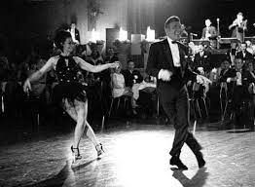
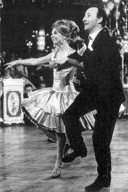
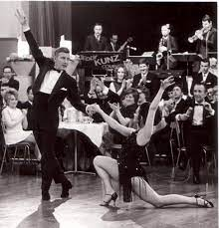
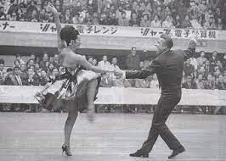
Samba
Eiropā samba kļuva populāra 1948./49. gadā. Sacensību sambas stila izveidē lieli nopelni pieder Valteram Lērdam (Walter William Laird) ar partneri Loreinu Reinoldi (Lorraine Reynolds). Laikam līdzi sacensību sambas stils ir nedaudz mainījies. Septiņdesmitajos gados populārs bija disko stils, bet deviņdesmitajos gados pieredzējām aso, sinkopēto variantu. Sacensību sambas tehniku raksturo “baunss” jeb šūpošanās kustība ceļos un ātrs, sinkopēts ritms. Dažām figūrām raksturīga iegurņa izvirzīšana uz priekšu jeb samba tik tok ( samba tik- toc). Sacensību samba ir tehniski sarežģīta un vienkāršajam balles dejotājam tā liekas samērā grūta.
https://www.youtube.com/watch?v=KjzgSpHhbBk

Slide 7
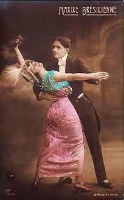
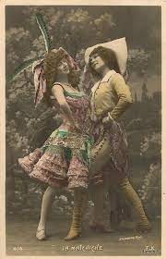
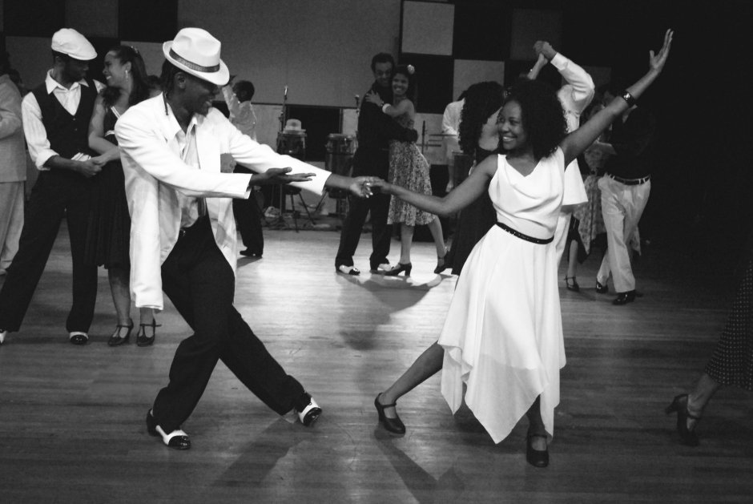
Sambas stili
Mašise (maxixe)
https://www.youtube.com/watch?v=Pwrq4cerpBk
Mašiše jeb brazīliešu tango bija radusies no Dienvidamerikas indiāņu dejas. Tā bija pirmā brazīliešu deja, ar ko 1910. gadā tika iepazīstināti amerikāņi. Mašiše bija viena no nedaudzajām jaunajām dejām, kas saņēma “atzinības zīmogu” no slavenā Kāstlu deju pāra. Tā nebija viegla deja, un parastie dejotāji to nepieņēma. 1913. gadā ar mašiši kā kabarē un demonstrējumu deju tika iepazīstināta arī Parīze, taču ceļu tās plašākai izplatībai Eiropā aizšķērsoja 1. Pasaules karš.
https://www.youtube.com/watch?v=AFC8YjI8aMk

Slide 8
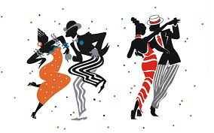
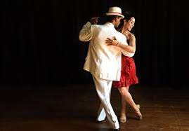
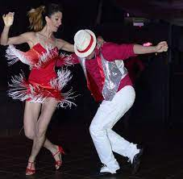
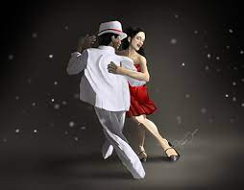
Samba de Gafiera
Samba de gafeira ir pāru deja, kurā apvienoti karnevāla sambas, salsas, Argentīnas tango, mašiše (Brazīlijas tango) un dažādi akrobātiskie elementi. Šis sambas stils kļuva populārs pagājušā gadsimta četrdesmitajos gados. Bieži sastopama klubos un diskotēkās. Dažreiz to sauc par Brazīlijas tango. Samba de gafiera ir piemērota visu vecumu cilvēkiem, un, lai arī šī deja Brazīlijā ir pazīstama jau vairāku desmitu gadus, tā turpina piesaistīt jauniešus ar savu dzīvesprieku un lielo radošuma vērienu. Šo deju var izpildīt dažādos latino ritmos. Samba de gafiera radās 1940. gados Riodežaneiro (deju zālēs strādniekiem). Samba de Gafiera kopš tās pirmsākumiem ir diezgan daudz mainījusies. Šodien Samba de gafiera ir modernā deja ar brazīliešu mentalitāti. Brazīlijā Samba de gafiera tiek uzskatīta par balles deju, lai gan tā atšķiras no vispārpieņemtās sporta starptautiskās sambas. Pasaulslavenajā Brazīlijas karnevālā balles sambu nedejo. Šeit tiek izpildīta tikai samba de gafiera, kā arī “Samba no pe” https://www.youtube.com/watch?v=OC6mNXN8Llk

Slide 9
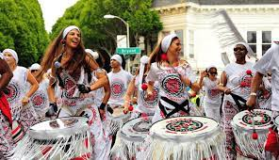
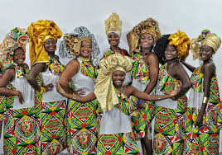
Samba – regejs
(samba-reggae)
Brazīlijas dejas ar vispārējo nosaukumu "samba-reggae" parādījās divdesmitā gadsimta 70. gados Bahijas ( Bahia) štatā, kas atrodas Brazīlijas ziemeļaustrumos un tiek uzskatīts par otro populārāko sambas stilu. Šīs dejas mūzikā mijas Kubas ritmi, regejs un Brazīlijas samba. Deju elementi ir aizgūti no reliģiskajām afro-brazīliešu ceremonijām. Samba- regejs ir grupu deja, kas ir galvenā Salvadoras karnevāla deja. Tās izpildījums ir taisnāks, lēnāks un mazāk šūpojošs nekā citi stili. Mūzika parasti ir vidēja tempa un ir piepildīta ar ritmiskiem bungu sitieniem. https://www.youtube.com/watch?v=ev7TtkKRYpM

Slide 10
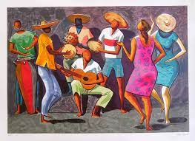
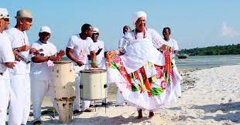
Samba de roda
https://www.youtube.com/watch?v=lIN-EIs4VzE
Samba de roda (apļveida samba vai samba aplī) ir improvizēta afrobrazīliešu deja no Bahijas štata. Senākais un autentiskākais sambas veids. Bahijā, kā likums, vīrieši izpilda muzikālu pavadījumu, bet sievietes dzied un sit plaukstas. Pēc tradīcijas šie izpildītāji veido apli, kurā parasti dejo tikai viena vai reti divas sievietes. Pārējie karnevāla dalībnieki stāv aplī, it kā speciāli pievēršot uzmanību galvenajam dejotājam. Vīrieši reti ieiet aplī, lai dejotu. https://www.youtube.com/watch?v=lIN-EIs4VzE

Slide 11
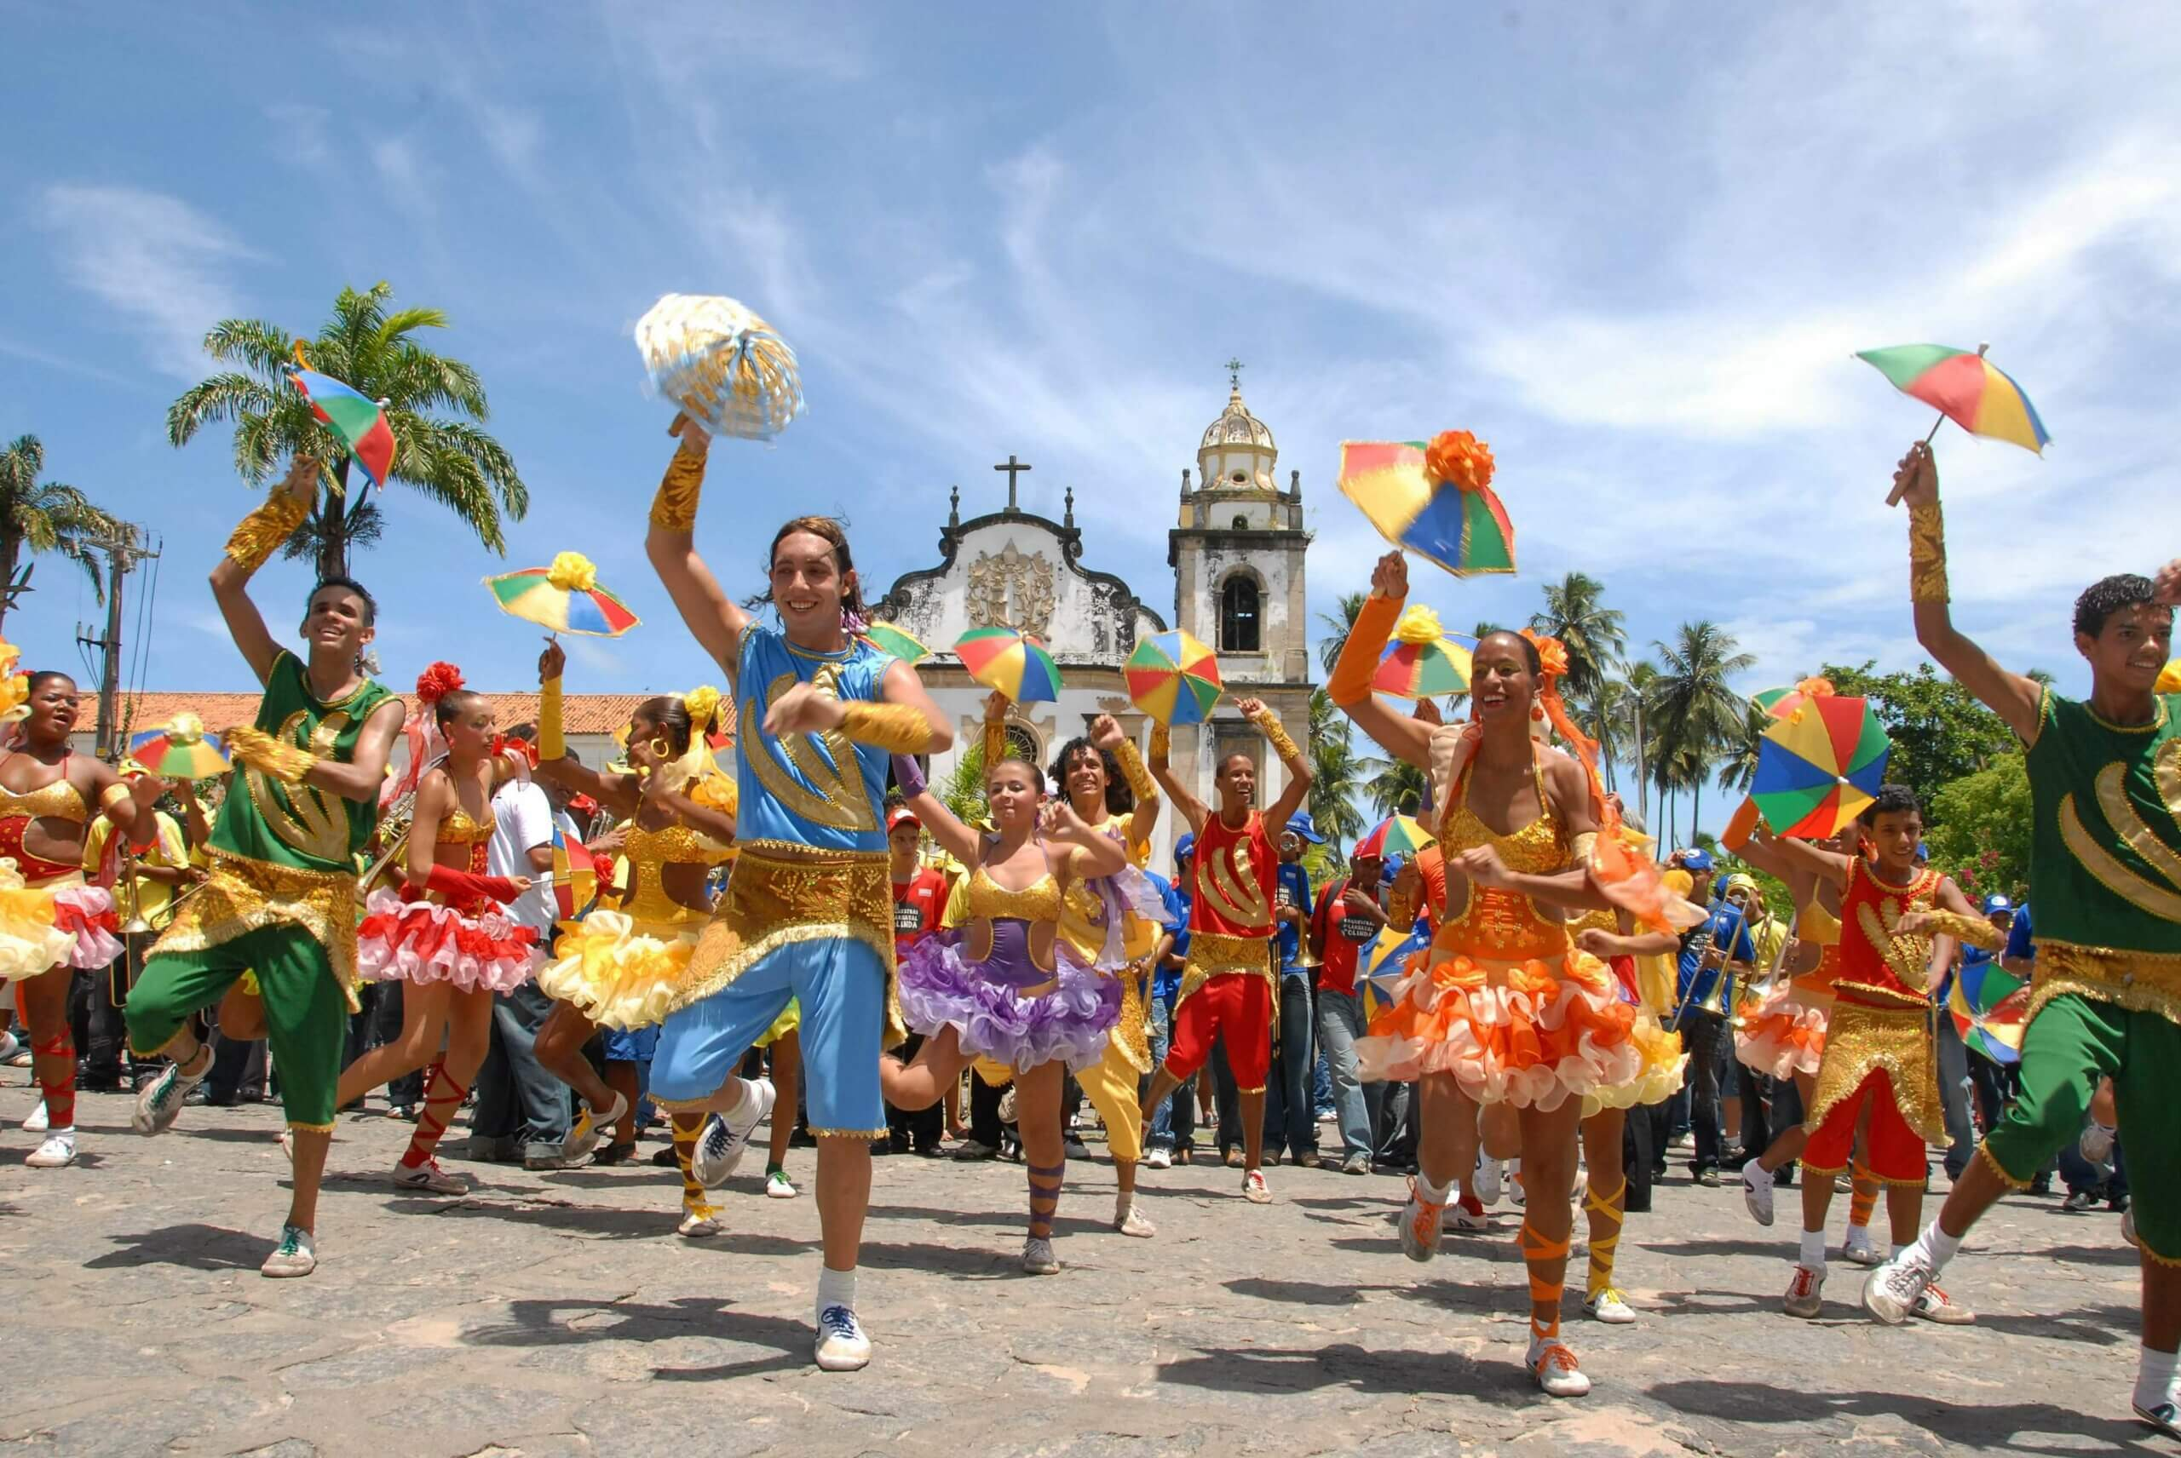
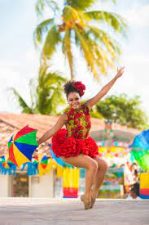
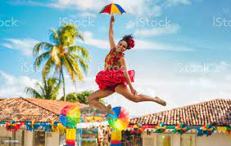
Samba Frevo ( samba frevo)
Ja kādam šķiet, ka sambu ir grūti dejot, viņam vajadzētu iepazīties ar frevo. Visas kustības šajā dejā prasa ilgus mēģinājumus, kā arī lielu spēku, izturību un lokanību. Deju iedvesmojusi kapoeira (capoeira -Brazīlijas cīņas māksla) kustības, un tajā ir vairāk nekā 120 dažādas kustības. Šīs dejas parasto kustību piemēri ir lēkšana, koordinētas ātras kāju kustības un kūleņi. Cilvēkus, kas spēj dejot frevo perfekti sauc par pasista (passishta) . Viņi valkā košas drēbes un dejojot izmanto mazus lietussargus. Ir daudz frevo klubu, kur starp dalībniekiem notiek aizraujošas sacensības, lai noteiktu labāko no labākajiem. Frevo ir viena no spilgtākajām un bezrūpīgākajām dejām Brazīlijas folklorā. Frevo karnevāla laikā pulcējas milzīgi cilvēku pūļi, kas nāk no visām sociālajām klasēm. Šī deja ļauj izpildītājam likt lietā visu savu radošumu, izdomas garu un prasmi. Kustības dažādos frevo veidos atšķiras no vienkāršākajām līdz neticamākajām, ar akrobātikas elementiem. Kas ir neticami, frevo arsenālā - līdz 120 soļiem. https://www.youtube.com/watch?v=ev7TtkKRYpM

Slide 12
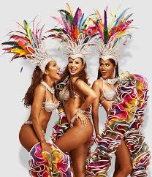
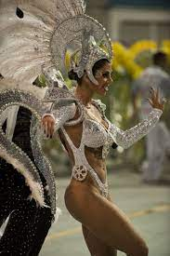
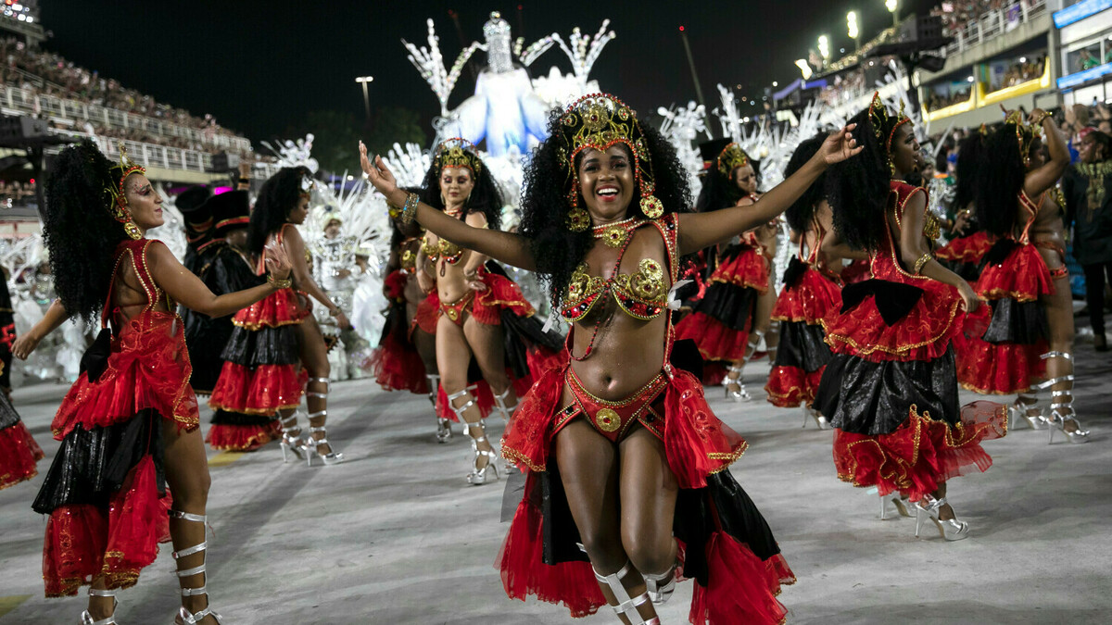
Brazīlijas karnevāla samba
Neatņemama Brazīlijas karnevāla tradīcija ir sambas parādes, kurās tūkstošiem žilbinoši tērptu dejotāju priecē ar enerģiskām dejām un savā starpā sacenšas, kurš ir lielāks lietpratējs. Karnevāla ietvaros vietējās sambas deju skolas sacenšas par titulu un naudas balvu. Katra skola koncentrējas uz sava izvēlētā priekšnesuma tēmu, ko pēc mēnešiem ilgas gatavošanās demontrē mūziķu komanda un sambas dejotājas. Katras skolas nozīmīgākā dejotāja ir bundzinieku karaliene, kura vada mūziķus, kas nosaka skolas toni un tempu ar savu milzīgo bungu sitieniem. Bundzinieku karaliene ir jauna, fiziski piemērota un izvēlēta sava skaistuma un harizmas dēļ. Šīs ir dejotājas, kas zināmas kā pasaules labākās sambas dejotājas. Pirms karnevāla dejotājas intensīvi trenējas. Tie ir ikdienas treniņi un deju mēģinājumi, kā arī uzstāšanās TV, fotosesijās un intervijās. hhttps://www.youtube.com/watch?v=kg5pPkbw418ttps://www.youtube.com/watch?v=Z2rFynaxyDQ

Slide 13
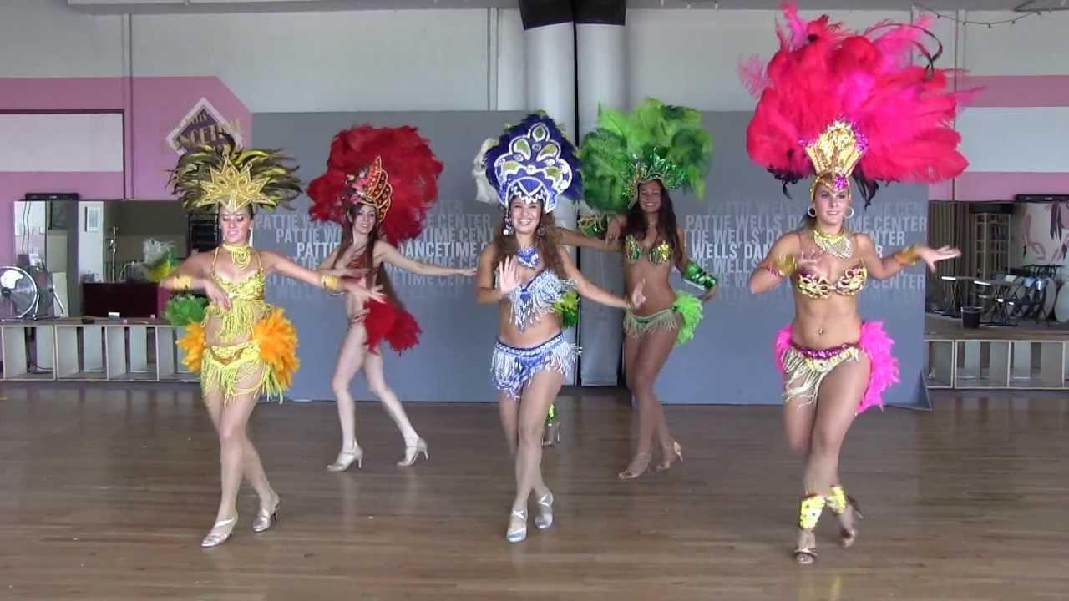
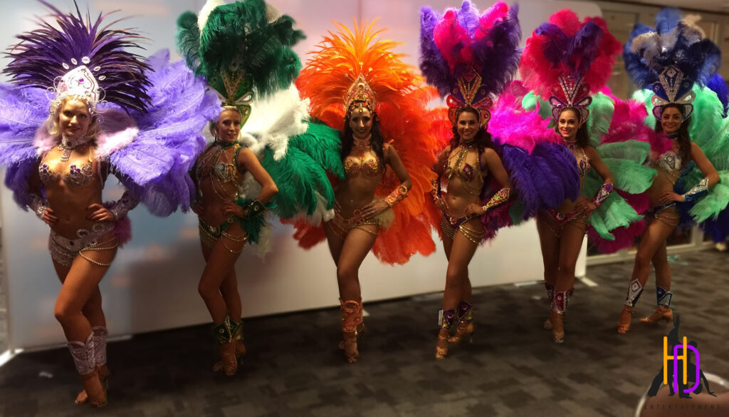
Samba
Mūsdienās samba ir visizplatītākā deju forma Brazīlijā karnevāla festivāla laikā. Patiesībā ir deju kopums, nevis viena deja, kas nosaka sambas dejošanas ainu Brazīlijā, tomēr nevienu deju nevar droši apgalvot kā "oriģinālo" sambas stilu. https://www.youtube.com/watch?v=KSScp7AONwI

Slide 14
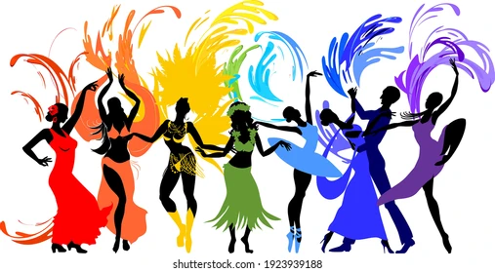
Balles samba
Papildus Brazīlijas sambai galvenais sambas stils ir balles samba , kas ievērojami atšķiras.Balles samba ir daļa no starptautiskā stila balles dejām. Tā ir partneru deja, kas tiek izpildīta uz deju grīdas. Lielākā daļa balles deju stilu atšķiras no to izcelsmes. Balles samba ir tradicionālās sambas, kā arī mašiše (tango stila dejas) ietekmju kombinācija, un gadu gaitā tā ir izveidojusi savu unikālo stilu.

